Slide 1
Diagramas da UML
UML
Principais Diagramas

Slide 2

UML
A UML, ou Linguagem de Modelagem Unificada, é como uma linguagem universal para descrever softwares, fornecendo ferramentas visuais para arquitetos e engenheiros de software planejarem, projetarem, documentarem e comunicarem seus projetos com clareza e precisão, desde as fundações até o fluxo de dados, facilitando o desenvolvimento de softwares robustos e de alta qualidade.

Slide 3
Divisão
Podemos dividir os diagramas em duas frentes:
Diagramas de Estrutura
Diagrama de Classes
Diagrama de componentes
Diagrama de Implantação
Diagrama de objetos
Diagrama do pacote
Diagrama de Perfil
Diagrama de Estrutura Composta

Slide 4
Divisão
Diagramas Comportamentais
Use o diagrama de caso
Diagrama de atividades
Diagrama da Máquina do Estado
Diagrama de Sequência
Diagrama de Comunicação
Diagrama de visão geral da interação
Diagrama de tempo

Slide 5
Estrutura x Comportamentais
Os diagramas de estrutura mostram as coisas no sistema modelado. Em um termo mais técnico, eles mostram diferentes objetos em um sistema. Os diagramas comportamentais mostram o que deve acontecer num sistema. Eles descrevem como os objetos interagem uns com os outros para criar um sistema funcional.

Slide 6
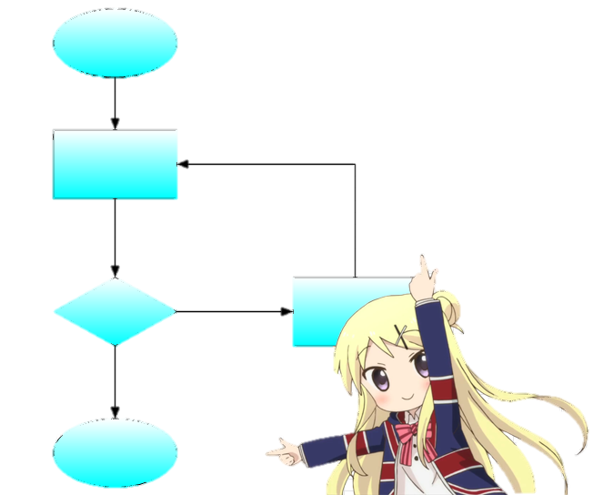
Diagramas
Ao falar sobre UML fica impossível não citar seus principais Diagramas.
Mas, o que são diagramas da UML?

Slide 7
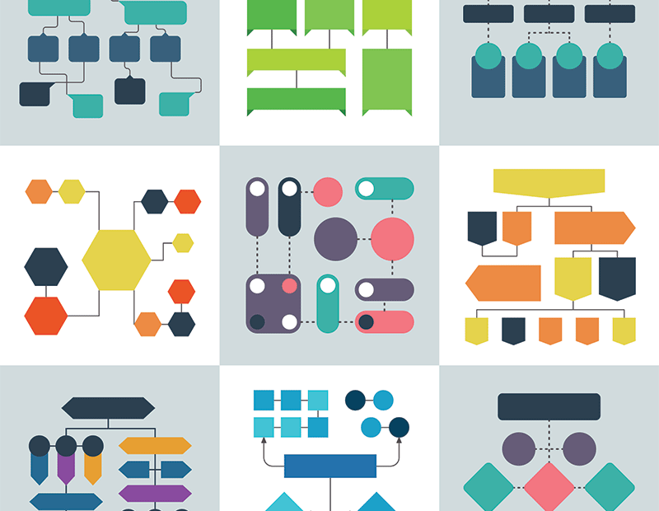
Diagramas
Diagramas são representações visuais de informações, utilizando símbolos, figuras e linhas para comunicar ideias, dados e relacionamentos de forma clara, concisa e eficiente. São ferramentas poderosas para organizar o conhecimento, facilitar a compreensão complexa e auxiliar na tomada de decisões.
Negócios
Tecnologia
Ciência
Educação.....

Slide 8

Diagramas UML
Os principais diagramas UML são:
Diagrama de Caso de Uso
Diagrama de Classes
Diagrama de Objetos
Diagramas de Colaboração
Diagramas de Sequência
Diagramas de Atividade...........

Slide 9
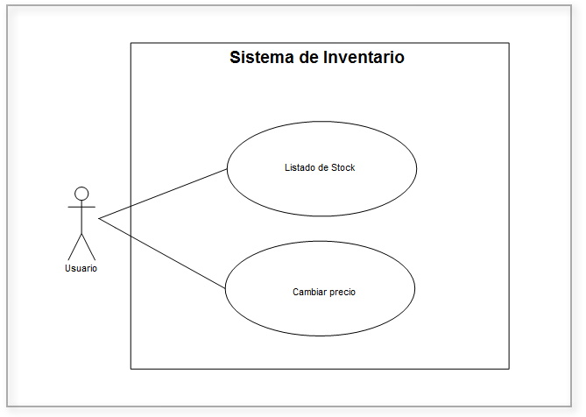
Diagrama de Caso de Uso
O diagrama de Caso de Uso é também conhecido como o principal Diagrama UML. Esse diagrama representa o conjunto de comportamentos de alto nível que o sistema deve executar para um determinado ator.
Enfim o Diagrama de Caso de Uso é também o diagrama UML mais simples , e não há necessidade de grandes detalhamentos.
Esta Foto de Autor Desconhecido está licenciado em CC BY-SA-NC

Slide 10
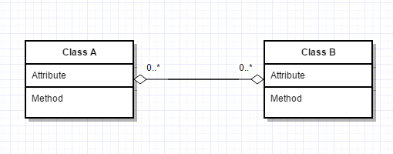
Diagrama de Classes
O diagrama de classes representa uma coleção de classes e seus inter-relacionamentos.
Esta Foto de Autor Desconhecido está licenciado em CC BY-SA

Slide 11
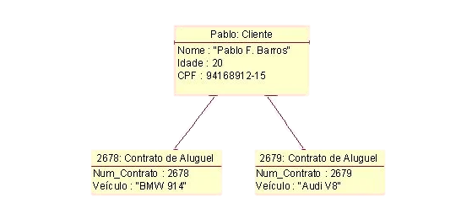
Diagrama de objetos
O diagrama de objetos representa um retrato, em tempo de execução, dos objetos do software e seus inter-relacionamentos. Dessa forma, temos o exemplo abaixo em que o OBJETO Cliente tem um RELACIONAMENTO com os OBJETOS Contrato de Aluguel.

Slide 12
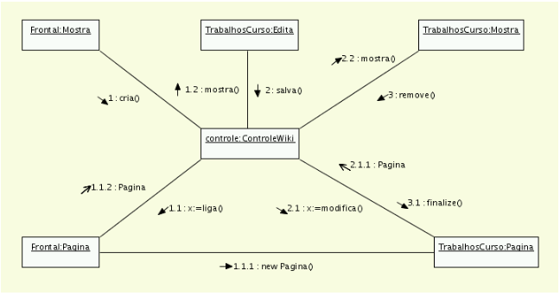
Diagrama de Colaboração
Representa uma coleção de objetos que trabalham em conjunto para atender algum comportamento do sistema.

Slide 13
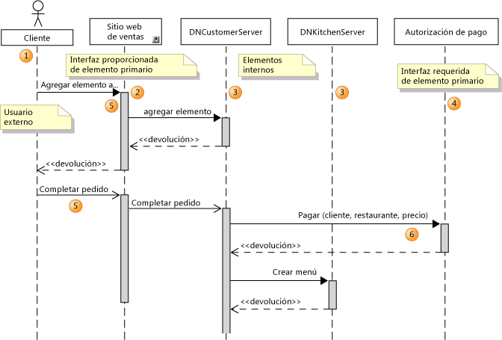
Diagrama de Sequência
Representa uma perspectiva, orientada por tempo, da colaboração entre os objetos.
Esta Foto de Autor Desconhecido está licenciado em CC BY-SA

Slide 14
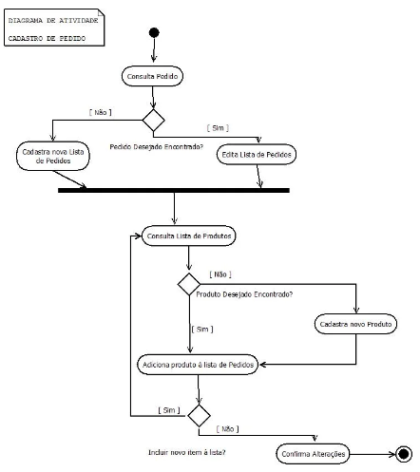
Diagrama de Atividades
Representa o fluxo de tarefas que podem ser executadas pelo sistema ou por um ator.

Slide 15
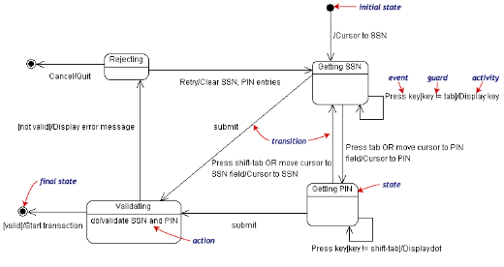
Diagrama de Estados
Representa um conjunto de estados que um objeto pode estar e os “gatilhos” que estimulam a transição do objeto de um estado para outro.

Slide 16
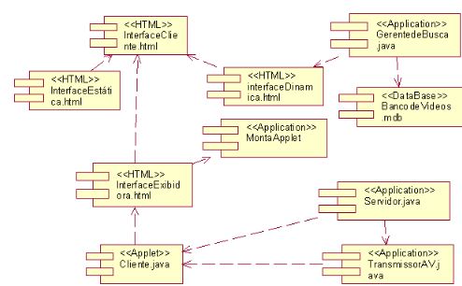
Diagrama de Componentes
O Diagrama de Componentes representa uma coleção de componentes de software e seus inte-relacionamentos.

Slide 17
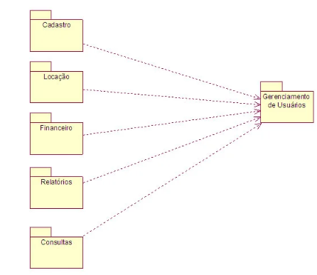
Diagrama de Pacotes
O Diagrama de Pacotes representa uma coleção de outros elementos de modelagem e diagramas. Por exemplo, o PACOTE Gerenciamento de Usuários inclui ELEMENTOS de Cadastro, Locação, Financeiro, Relatórios e assim por diante.

Slide 18
Onde posso criar os diagramas?
Lucidchar
Draw.io
Gliffy
MindMeister
Visme

Slide 19

Qual sentindo de criar diagramas?
Para organizar, comunicar e entender informações complexas de forma clara e concisa.

Slide 20
Refências
https://www.lucidchart.com/pages/pt/o-que-e-uml
https://eufacoprogramas.com/diagramas-uml-resumo/#caso-de-uso

